Slide 1

Tiết 14 §5 PHÉP TÍNH LŨY THỪA VỚI SỐ MŨ TỰ NHIÊN (tiết 2)
Mục tiêu:
- Nêu được quy tắc chia hai lũy thừa cùng cơ số, viết được dưới dạng công thức tổng quát, nhớ quy ước
- Vận dụng được quy tắc trên để nhân, chia các lũy thừa cùng cơ số.

Slide 2

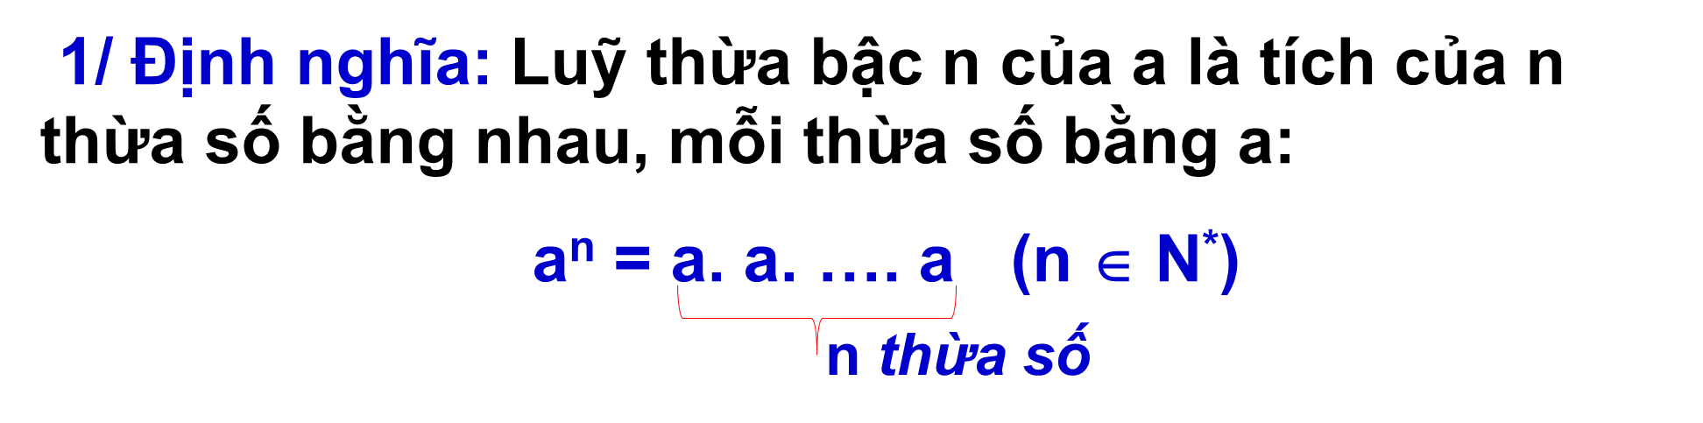
HOẠT ĐỘNG MỞ ĐẦU
Nêu khái niệm lũy thừa bậc n của a. Nêu quy tắc nhân hai lũy thừa cùng cơ số.
Tính: 2³ . 2²
2/ Khi nhân hai lũy thừa cùng cơ số, ta giữ nguyên cơ số và cộng các số mũ:
a^{m} . a^{n} = a^{m+n}
Ta có: 2³ .2² = 2³⁺² = 2⁵
2⁵ : 2³ =?

Slide 3

Khi chia hai lũy thừa cùng cơ số, ta làm như thế nào?
HOẠT ĐỘNG HÌNH THÀNH KIẾN THỨC

Slide 4


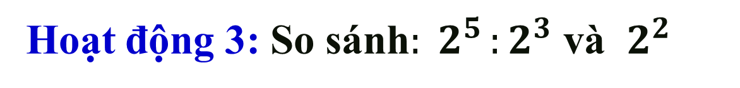
III. Chia hai lũy thừa cùng cơ số
Hoạt động 3: So sánh${: 2}^{5}:2^{3}$ và $2^{2}$
Cách 2
$2^{5}=2.2.2.2.2$ là tích của năm thừa số 2.
$2^{3}=2.2.2$ là tích của ba thừa số 2.
Kết quả của $2^{5}:2^{3}$ là tích của hai thừa số 2,
tức là $2^{5}:2^{3}$ = $2^{2}=2^{5−3}$
Hãy dự đoán quy tắc chia hai lũy thừa cùng cơ số?
Cách 1
Ta có:${ 2}^{5}=2.2.2.2.2=32$
$$2^{3}=2.2.2=8$$
Nên $2^{5}:2^{3}=32:8=4$
Ta có: $2^{2}=2.2=4$
Suyra$2^{5}:2^{3}$ = $2^{2}$
HOẠT ĐỘNG HÌNH THÀNH KIẾN THỨC

Slide 5
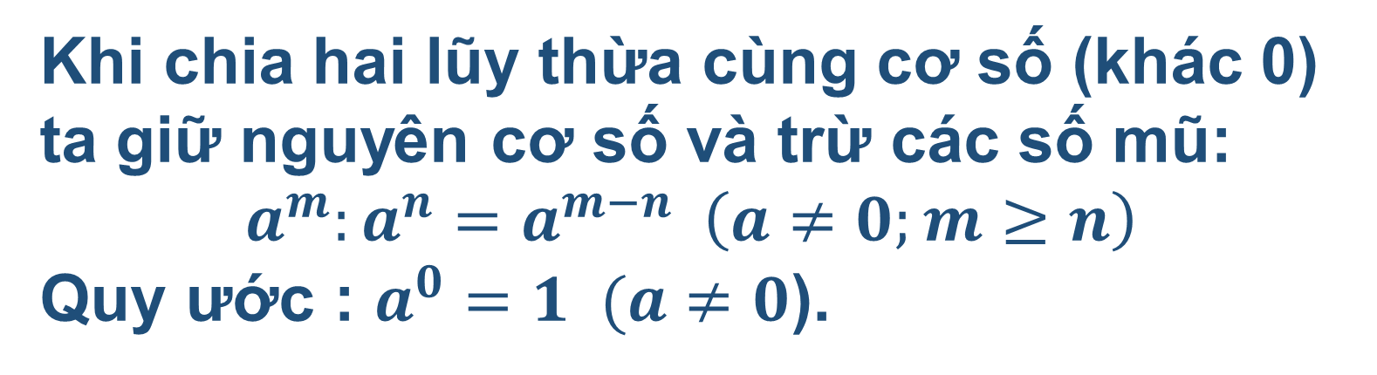
III. Chia hai lũy thừa cùng cơ số
Hoạt động 3:
Quy tắc:
HOẠT ĐỘNG HÌNH THÀNH KIẾN THỨC

Slide 6

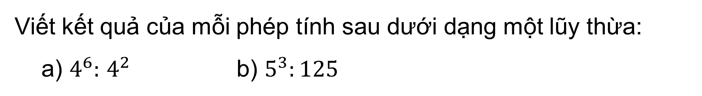
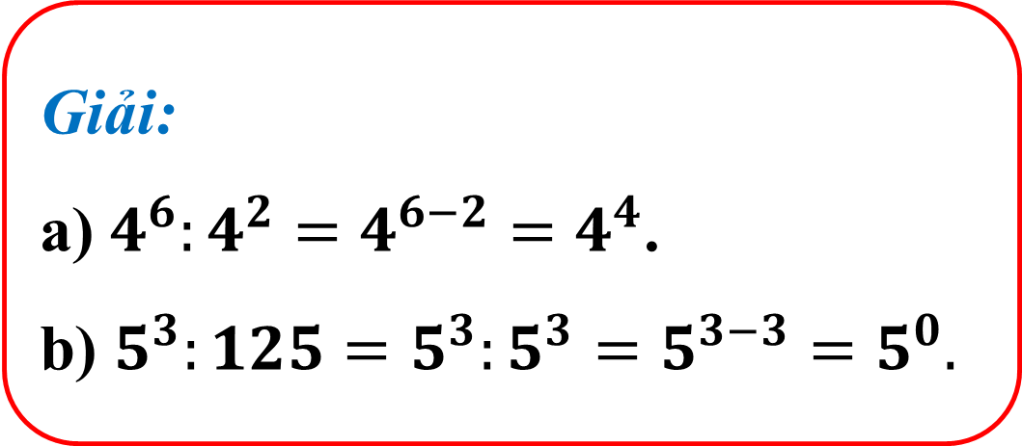
Ví dụ 6:
Giải:
a) $4^{6}:4^{2}=4^{6−2}=4^{4}$.
b) $5^{3}:125=5^{3}:5^{3}=5^{3−3}=5^{0}.$
HOẠT ĐỘNG HÌNH THÀNH KIẾN THỨC

Slide 7

PHÉP TÍNH LŨY THỪA VỚI SỐ MŨ TỰ NHIÊN (T2)
Luyện tập 4: Viết kết quả mỗi phép tính sau dưới dạng một lũy thừa:
6⁵ : 6
b) 128 : 2³
HOẠT ĐỘNG LUYỆN TẬP
a) 6⁵ : 6 = 6⁵⁻¹ =6⁴
b) 128: 2³ = 2⁷ : 2³ = 2⁷⁻³ = 2⁴

Slide 8
IV. Luyện tập
Dạng 1 : Viết dưới dạng lũy thừa.
Bài 1 (SGK trang 24)
a)
c)
b)
d)
HOẠT ĐỘNG LUYỆN TẬP
Bài 3 (SGK trang 25)

Slide 9
IV. Luyện tập
Dạng 2 :Tính giá trị lũy thừa.
Bài 2 (SGK trang 25)
Lũy thừa | Cơ số | Số mũ | Giá trị của lũy thừa
2⁵
5²
9²
1¹⁰
10¹
2
32
HOẠT ĐỘNG LUYỆN TẬP
5
5
2
25
9
2
81
1
10
1
10
1
10

Slide 10
HOẠT ĐỘNG VẬN DỤNG
1/ Chọn câu trả lời đúng và khoanh tròn:
Khi chia hai lũy thừa cùng cơ số khác 0, ta thực hiện:
a. Ta giữ nguyên cơ số và cộng các số mũ.
b. Ta giữ nguyên cơ số và trừ các số mũ.
c. Chia các cơ số và trừ các số mũ.
d.Các câu trên đều sai.
2/ Điền chữ Đ (đúng) hoặc S (sai ) vào ô vuông:
a. 7⁵ : 7 = 7⁵
b. x⁵ : x² = x³ (x ≠ 0)
c. a⁵ : a³ = a⁸ (a ≠ 0)
d. x⁵ : x⁵ = 1 (x ≠ 0)
S
Đ
S
Đ
Hoạt động nhóm

Slide 11
HƯỚNG DẪN TỰ HỌC Ở NHÀ
- Đọc lại toàn bộ nội dung bài đã học.
- Học thuộc: khái niệm phép nâng lên lũy thừa, quy tắc nhân và quy tắc chia hai lũy thừa cùng cơ số (dưới dạng lời văn và công thức tổng quát) cùng các chú ý.
- Làm các bài tập VD1, VD2, 37; 38; 39 (SBT trang 16 +17).
- chuẩn bị giờ sau: Luyện tập.

Slide 12


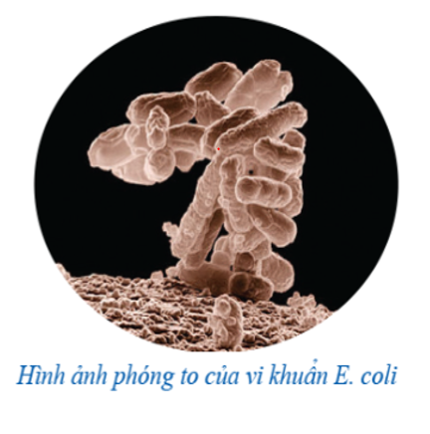

VẬN DỤNG
Vi khuẩn E.coli trong điều kiện nuôi cấy thích hợp cứ 20 phút lại phân đôi một lần.
Giả sử ban đầu có 1 vi khuẩn. Sau 3 giờ đồng hồ có bao nhiêu vi khuẩn

